Slide 1
Webプログラミング
加藤大輔

Slide 2
今回の内容
自己紹介
本授業の内容(目標)
評価配点
質疑応答

Slide 3
本授業の内容(目標)
基本的にhtmlやcssなどといったwebサイトを作成するための言語を学習していく
基本的にはネットワーク室で行うが、htmlを使用するにあたって
必要な知識などを学習していく

Slide 4

評価配点
100%
＊成績配点は図通りでない

Slide 5
HTMLについて学ぶ

Slide 6
目次
HTML(言語)とは…
HTMLの作り方...
タグ解説...
画像のファイル形式について...

Slide 7
HTML(言語)とは…
HyperText Markup Languageの略称
Webページでは「HTML言語」と呼ばれる記述言語で書かれたソースファイルをもとにして文字や画像の表示や別のページへのリンクが可能としている。このHTML言語で書かれたテキストファイルと表示に必要な画像ファイルをインターネット上のWebサーバーと呼ばれるコンピュータにFTPの機能を使ってアップロードすると、世界中のインターネットに接続されたコンピュータからWebページを閲覧することができる

Slide 8
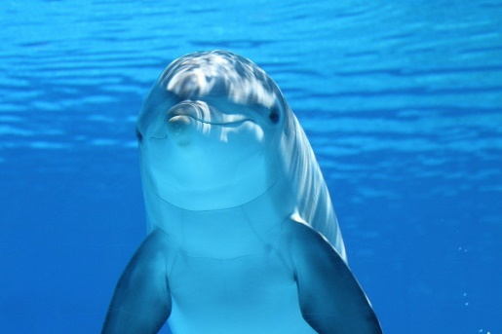
HTML(言語)とは…
音声や動画などのデータとそのメディアを再生、操作をひとまとめにしたものをオブジェクトと呼ぶ
(webページに表示される音声や動画などのこと)
オブジェクトとの関連付けを指定する情報を文章内に埋め込むことができる。この情報をリンクと呼ぶ
(文章とかクリックしたら別のページに飛べるやつの、行先情報)

Slide 9
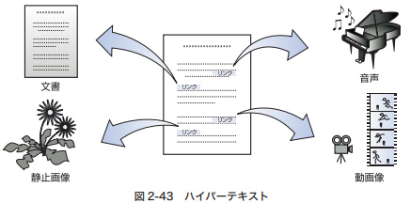
HTML(言語)とは…
オブジェクトを表示するためのリンクが埋め込まれている文章のことを
HyperText(ハイパーテキスト)と呼ぶ

Slide 10
HTML(言語)とは…
ちなみに、ハイパーテキストの機能をメディア(音声、動画像など)
に持たせたものをHyperMedia(ハイパーメディア)と呼ぶ
(画像や動画を押したら別のページに飛ぶやつ)

Slide 11
ML(マークアップ言語)とは...
文章を構造化するための言語
基本的にはテキストデータだが、バイナリデータの場合もある
文章の意味合いを「タグ」と呼ばれる要素で記述して分類し、装飾を行います

Slide 12
HTML(言語)とは…
HTML言語の基本的な記述は
<html>~</html> や<p align=“center”>~<p> 、<br>
というような形式のタグによって記述される(後述)
HTML言語で書かれたファイル名の拡張子は
.htmlまたは、.htmとしなければならない

Slide 13
HTMLを作成しよう
ファイル形式のhtmlとhtmの違いは...
ぶっちゃけない!!
昔はファイル形式は3文字にするのが主流だったから…

Slide 14
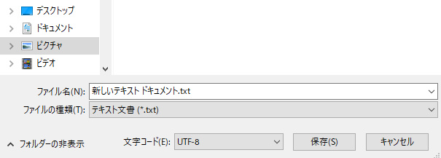
HTMLの主な作成方法
プログラムをメモ帳に書き込み、ファイル拡張子を「.txt」から「.html」に変更することで作成することができる。
今回は「TeraPad」を利用して作成する

Slide 15
HTMLを作成しよう

Slide 16
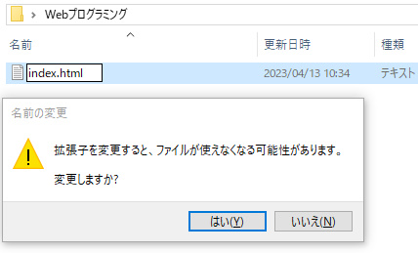
HTMLを作成しよう01
個人ドライブに、Webプログラミング用のフォルダを作成して
メモ帳を作成する(名前はindex.htmlと入力)
作成できたらTeraPadを起動して、index.htmlを開く

Slide 17
HTMLを作成しよう02
以下のプログラムを入力する
<!DOCTYPE html>
<head>
<meta charset=“utf-8”>
<title>実習htmlその01</title>
</head>
<body>
新座総合技術高等学校 ○○科 ○○年○○組○○番 氏名
</body>
</html>

Slide 18
HTMLを作成しよう(タグ解説)
<!DOCTYPE html>... HTML 文書ファイルの先頭に記述し、
HTML のバージョンを宣言する際に必要
<head>~</head>... 基本的にweb上には表示されないが
htmlファイルの情報、メタデータを
宣言する際に使用する

Slide 19
HTMLを作成しよう(タグ解説)
<meta charset=“utf-8”>…文章の文字エンコーディングに必要
参照する文字コード表の選択
文字コードは主に「UTF-8」「Shift-Jis」「EUC-jp」が
使用される。文章によって適切な文字コードを使用する必要がある
適切でないと文字化けが起こるかもしれない
基本的には「UTF-8」を使用する

Slide 20
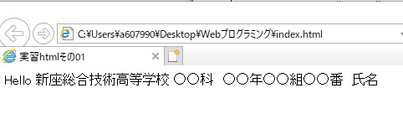
HTMLを作成しよう(タグ解説)
<title>~</title>…htmlのページのタイトルをつけるためのタグ
<body>~</body>…html文書の本体を表示するタグ

Slide 21
HTMLを作成しよう03
以下の下線部分のプログラムを追加する
<body bgcolor=“#C0C0C0”>
<center>
<h1>Webプログラミング実習</h1>
このページではWeb作成に必要な知識を学んでいきます<br>
<font size="6“ color =“#FF0000”>頑張って学んでいきましょう</font>
<hr>
新座総合技術高等学校 ○○科 ○○年○○組○○番 氏名
</body>

Slide 22
HTMLを作成しよう(タグ解説)
<body bgcolor=“#C0C0C0”>...背景の色を変更することができる
<center>...このタグより下の文章は中央に配置されるようになる
</center>で文字を囲むことにより範囲を限定できる
<h1>~</h1>... 文章の見出しを作成できる
タグ内の数字は1～6まで変更することができる

Slide 23
HTMLを作成しよう(タグ解説)
<font>~</font>…タグ内の文章の様々な設定ができる
<font size=“6”>~</font>…文章のサイズが変更できる
<font color=“#〇〇〇”>~</font>…文章のカラーを変更できる
<hr> …水平線を描くことができる

Slide 24
HTMLを作成しよう(カラーコード)
<body bgcolor=“#○○○”>や<font color=“#〇〇〇”>
のような#の後に入力する6桁の16進数によって色が変化する
具体的に記載すると6桁の数字は以下のように対応している
#FFFFFF
R G B

Slide 25
HTMLを作成しよう(カラーコード)
次のカラーコードは何色になるか確認しよう!!
html内のカラーコードを自由に編集して確認してok
1.#FFFFFF 2.#800080 3.#FFC0CB
白 紫 桃色
4.#000000 5.#F00000 6.#0000FF
黒 赤 緑
カラーコードは、光の3原色の原理に当てはまる

Slide 26
HTMLを作成しよう04
以下の下線部分のプログラムを追加する
このページではWeb作成に必要な知識を学んでいきます<br>
<font size="6" color="FF0000">頑張って学んでいきましょう</font>
<p><img src ="one.png"><a href="page1.html">ページ1へ</a></p>
<hr>
新座総合技術高等学校
○○科 ○○年○○組○○番 氏名○○○
</body>
</html>

Slide 27
HTMLを作成しよう(タグ解説)
<p>~</p>…段落を指定するタグ
タグ内の文章の様々な設定ができる
<img src=“○○”>…”〇〇”内に記載した画像を
読み込むことができる
ファイル名を正確に入力しないと表示されないので注意!!

Slide 28
HTMLを作成しよう(タグ解説)
<a href=“○○.html”>~</a>…
タグ内に記載された文字(メディア)が
ハイパーテキスト(ハイパーメディア)となり、クリックすると
“○○.html”内に記載された.htmlファイルを開くことができる
ファイル名を正確に入力しないとエラーが起こるので注意!!

Slide 29
HTMLを作成しよう05
以下の下線部分のプログラムを追加する
このページではWeb作成に必要な知識を学んでいきます<br>
<font size="6" color="FF0000">頑張って学んでいきましょう</font>
<p><img src ="one.png"><a href="page1.html">ページ1へ</a></p>
<p><img src =“two.png"><a href="page2.html">ページ2へ</a></p>
<p><img src =“three.png"><a href="page3.html">ページ3へ</a></p>
<hr>
新座総合技術高等学校

Slide 30
HTMLを作成しよう06
次の表示例に従って「page1.html」と「page2.html」
を作成してみてください

Slide 31
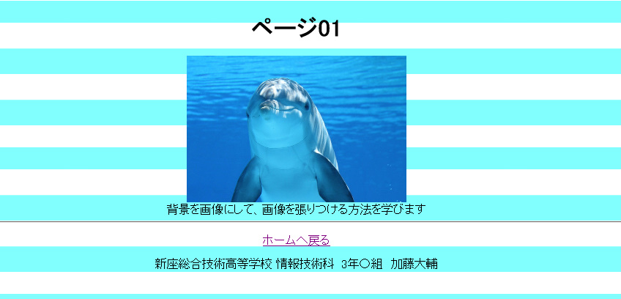
＊page1.html 作成例
背景を画像にするタグは…<body background =“ファイル名">
画像のサイズ...変更<img src="dolphin.jpg" weight="300" height="200">

Slide 32
ここからお願いします!!!

Slide 33
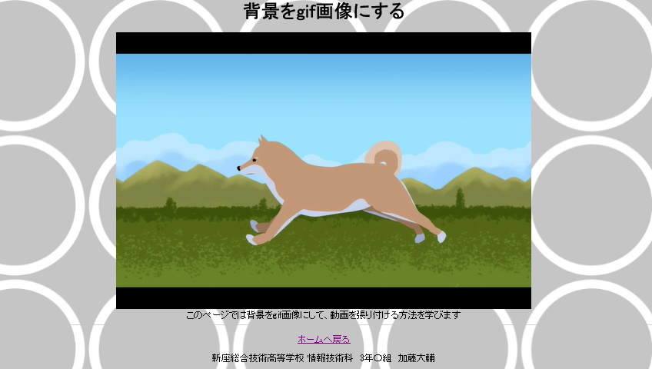
＊page2.html
動画を表示するタグは…<video src=“ファイル名" controls></video>

Slide 34
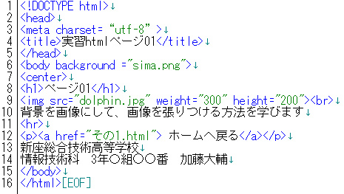
page1.htmlのプログラム例

Slide 35

page1.htmlのプログラム例
<img src =“two.png” weight=“○○” height=“○○”>…
imgタグに下線部分のコードを追加することによって
画像サイズを変更することができる
しかし、画像のサイズ比には注意する!!

Slide 36
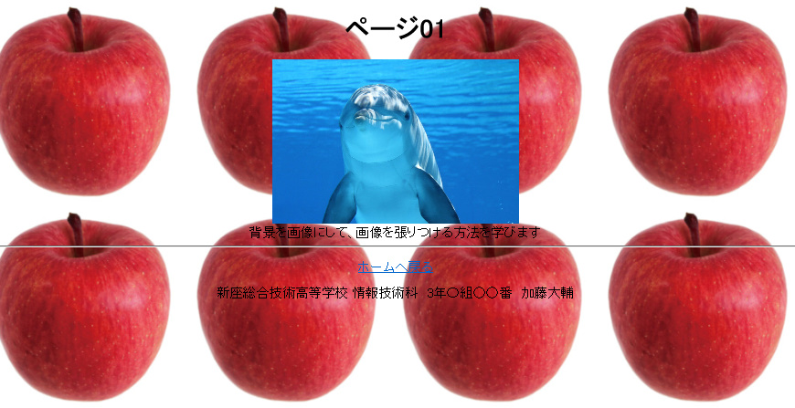
page1.htmlのプログラム例
<body background =“○○”>...画像を背景にすることができる
背景画像はループして表示される
細かい設定はcssで…

Slide 37
＊page2.html
動画を表示するタグは…<video src=“ファイル名" controls></video>

Slide 38
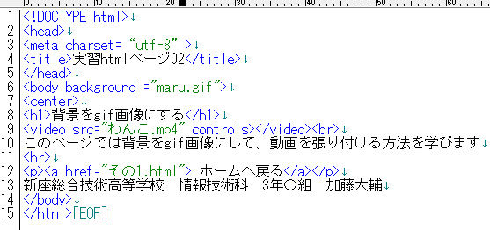
page2.htmlのプログラム例

Slide 39
page2.htmlのプログラム例
<video src=“○○” controls></video>...動画を表示するタグ
しかし、単体だと再生できないので、下線の「controls」(インタフェース追加)を
追加してあげる必要がある
他にも <video src=“○○” autoplay></video>…自動再生
だったり、<video src=“○○” weight="300" height="200" controls></video>
で、サイズ比調節をすることができる
再生、停止、音量調節が可能!!

Slide 40
ファイルの整理整頓(パス設定)

Slide 41
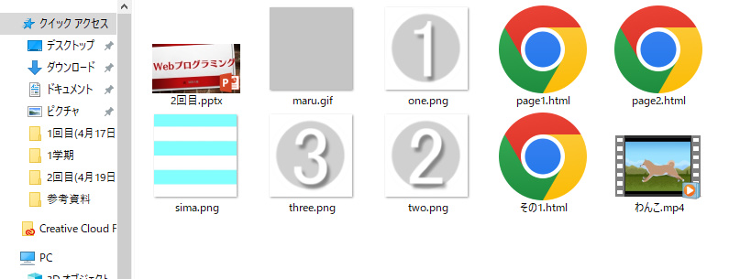
ファイルの整理整頓(パス設定)
htmlでマルチメディアが使えると見応えがあるが...
ごっちゃごちゃ!!

Slide 42
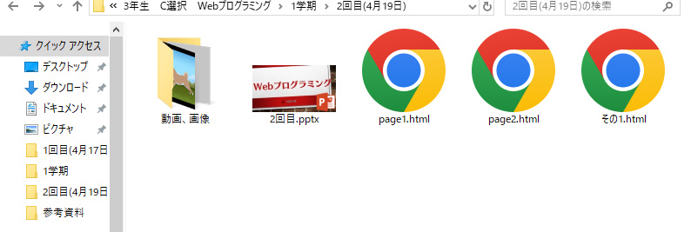
ファイルの整理整頓(パス設定)
なので...画像、動画ファイルは別々にまとめましょう!!
その場合、html内の<img>タグなどを移動先に変更する必要があります

Slide 43
ファイルの整理整頓(パス設定)
※変更例※…<body background ="sima.png">
<body background ="動画、画像\sima.png">
フォルダ名
\または/(スラッシュ)

